Slide 1
21а. ДВУГРАННЫЙ УГОЛ
(Куб, пирамида)
Notes:
В режиме слайдов ответ появляется после кликанья мышкой.

Slide 2
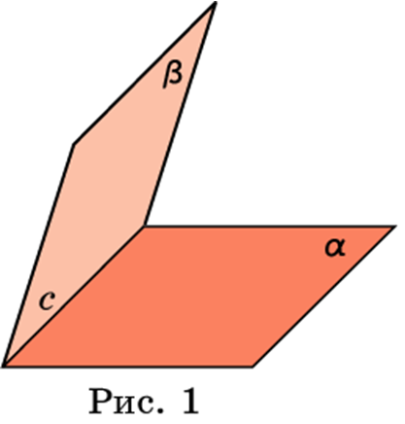
Двугранным углом называется фигура (рис. 1), образованная двумя полуплоскостями, с общей ограничивающей их прямой, и частью пространства, ограниченной этими полуплоскостями. Полуплоскости называются гранями двугранного угла, а их общая граничная прямая – ребром двугранного угла.
Notes:
В режиме слайдов ответ появляется после кликанья мышкой.

Slide 3
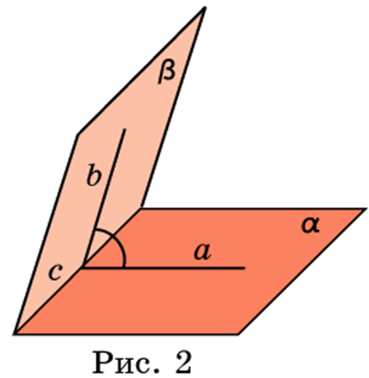
Линейным углом двугранного угла называется угол, полученный в результате пересечения данного двугранного угла и какой-нибудь плоскости, перпендикулярной его ребру (рис. 2).
Величиной двугранного угла называется величина его линейного угла.
Двугранный угол называется прямым, если его линейный угол - прямой.
Углом между двумя пересекающими плоскостями называется наименьший из двугранных углов, образованных соответствующими по­луплоскостями.
Notes:
В режиме слайдов ответ появляется после кликанья мышкой.

Slide 4
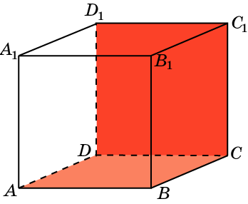
Упражнение 1
В кубе ABCDA₁B₁C₁D₁ найдите угол между плоскостями ABC и CDD₁.
Ответ: 90º.

Slide 5
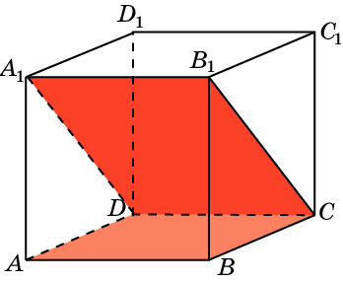
Упражнение 2
В кубе ABCDA₁B₁C₁D₁ найдите угол между плоскостями ABC и CDA₁.
Ответ: 45º.

Slide 6
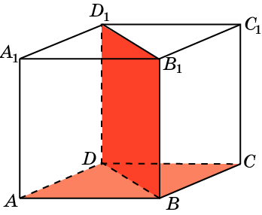
Упражнение 3
В кубе ABCDA₁B₁C₁D₁ найдите угол между плоскостями ABC и BDD₁.
Ответ: 90º.

Slide 7
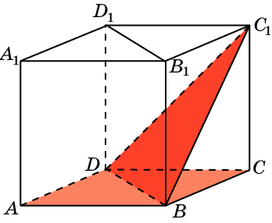
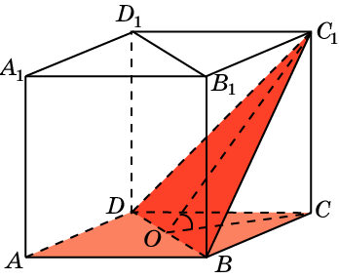
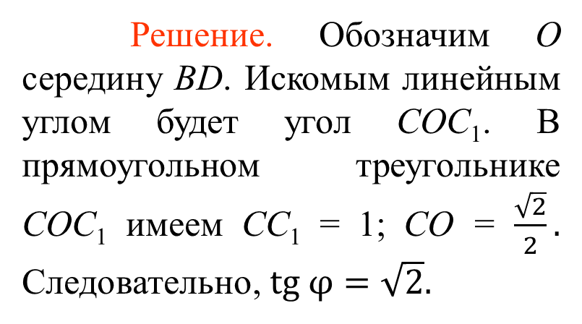
Упражнение 4
В кубе ABCDA₁B₁C₁D₁ найдите тангенс угла между плоскостями ABC и BC₁D.
Решение. Обозначим O середину BD. Искомым линейным углом будет угол COC₁. В прямоугольном треугольнике COC₁ имеем CC₁ = 1; CO = $\frac{\sqrt{2}}{2}.$ Следовательно, $tg φ=\sqrt{2}.$

Slide 8
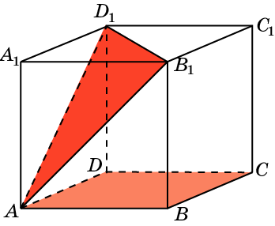
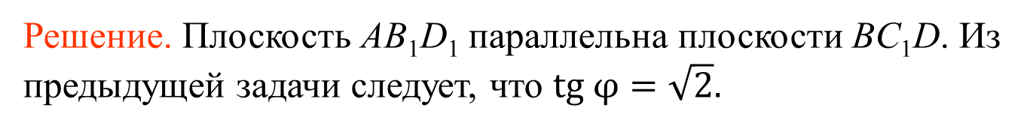
Упражнение 5
В кубе ABCDA₁B₁C₁D₁ найдите тангенс угла между плоскостями ABC и AB₁D₁.
Решение. Плоскость AB₁D₁ параллельна плоскости BC₁D. Из предыдущей задачи следует, что $tg φ=\sqrt{2}.$

Slide 9
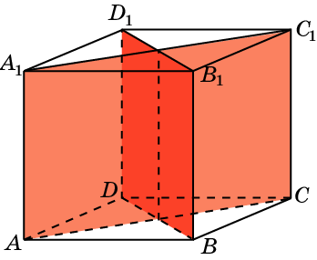
Упражнение 6
В кубе ABCDA₁B₁C₁D₁ найдите угол между плоскостями ACC₁ и BDD₁.
Ответ: 90º.

Slide 10
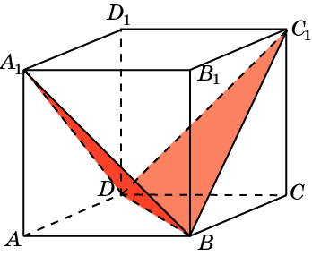
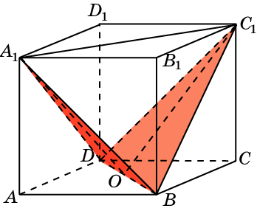
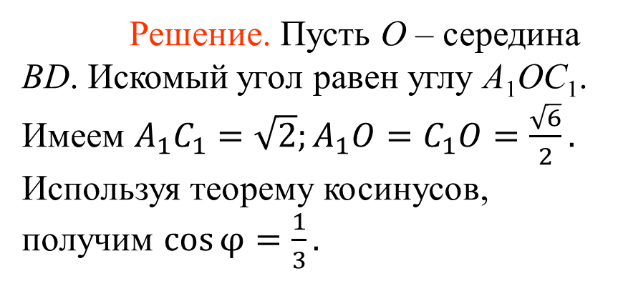
Упражнение 7
В кубе ABCDA₁B₁C₁D₁ найдите косинус угла между плоскостями BC₁D и BA₁D.
Решение. Пусть O – середина BD. Искомый угол равен углу A₁OC₁. Имеем $A_{1}C_{1}=\sqrt{2};A_{1}O=C_{1}O=\frac{\sqrt{6}}{2}.$ Используя теорему косинусов, получим $\cos{φ}=\frac{1}{3}.$

Slide 11
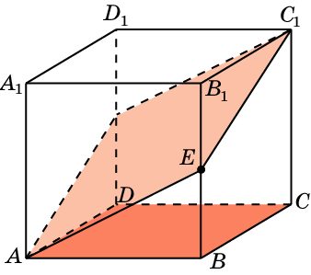

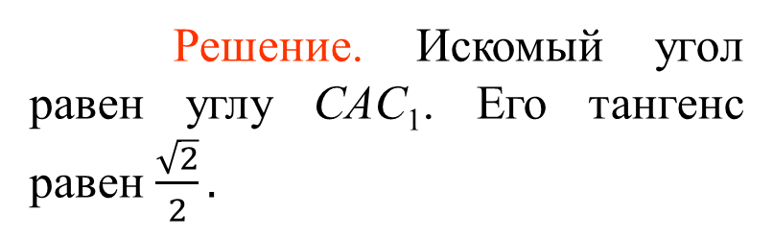
Упражнение 8
В кубе ABCDA₁B₁C₁D₁ точка E – середина ребра BB₁. Найдите тангенс угла между плоскостями AEC₁ и ABC.
Решение. Искомый угол равен углу CAC₁. Его тангенс равен $\frac{\sqrt{2}}{2}.$

Slide 12
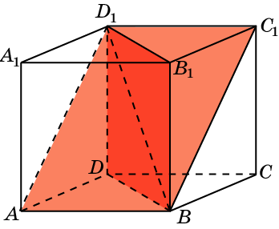
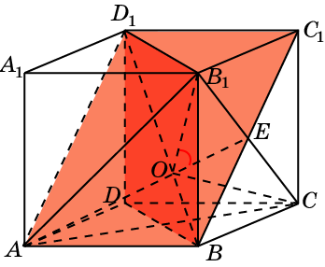
Упражнение 9
В кубе ABCDA₁B₁C₁D₁ найдите угол между плоскостями ABC₁ и BB₁D₁.
Решение. Заметим, что плоскость равностороннего треугольника ACB₁ перпендикулярна диагонали BD₁, которая проходит через центр O этого треугольника. Искомым линейным углом будет угол B₁OE, который равен 60º.

Slide 13
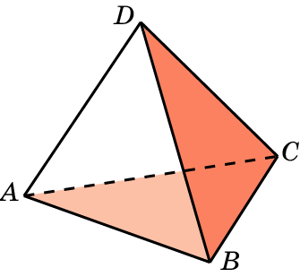
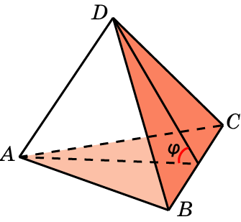
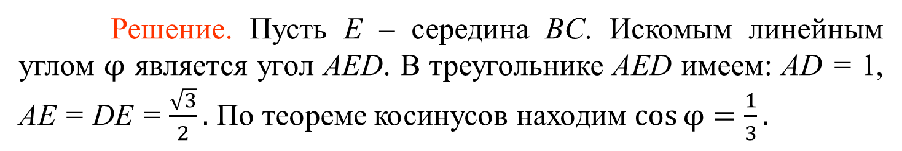
Упражнение 10
В правильном тетраэдре ABCD найдите косинус угла между плоскостями ABC и BCD.
Решение. Пусть E – середина BC. Искомым линейным углом $φ$ является угол AED. В треугольнике AED имеем: AD = 1, AE = DE = $\frac{\sqrt{3}}{2}.$ По теореме косинусов находим $\cos{φ}=\frac{1}{3}.$

Slide 14
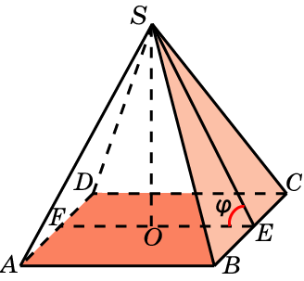
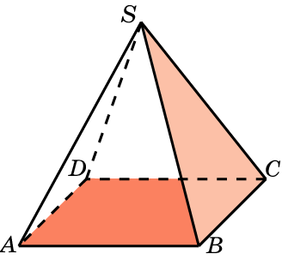
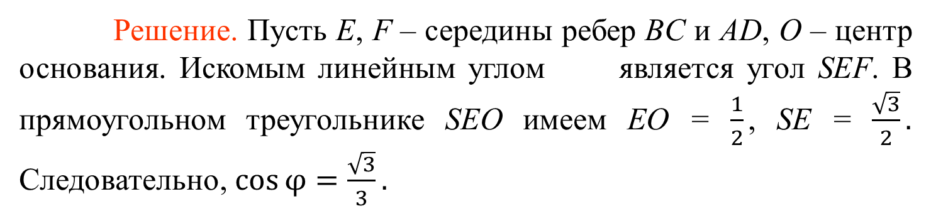

Упражнение 11
В правильной пирамиде SABCD, все ребра которой равны 1, найдите косинус угла между плоскостями SBC и ABC.
Решение. Пусть E, F – середины ребер BC и AD, O – центр основания. Искомым линейным углом является угол SEF. В прямоугольном треугольнике SEO имеем EO = $\frac{1}{2}$, SE = $\frac{\sqrt{3}}{2}.$ Следовательно, $\cos{φ}=\frac{\sqrt{3}}{3}.$
$$φ$$

Slide 15
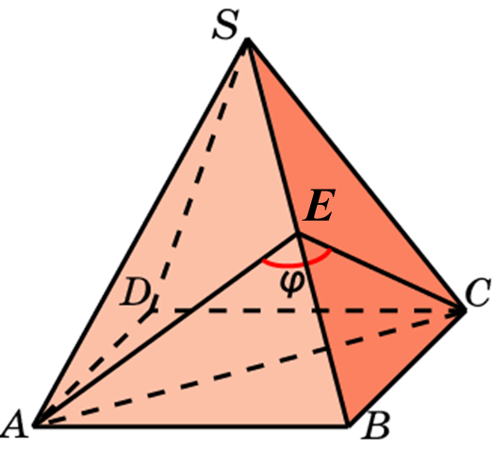
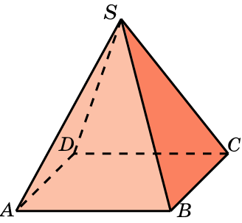
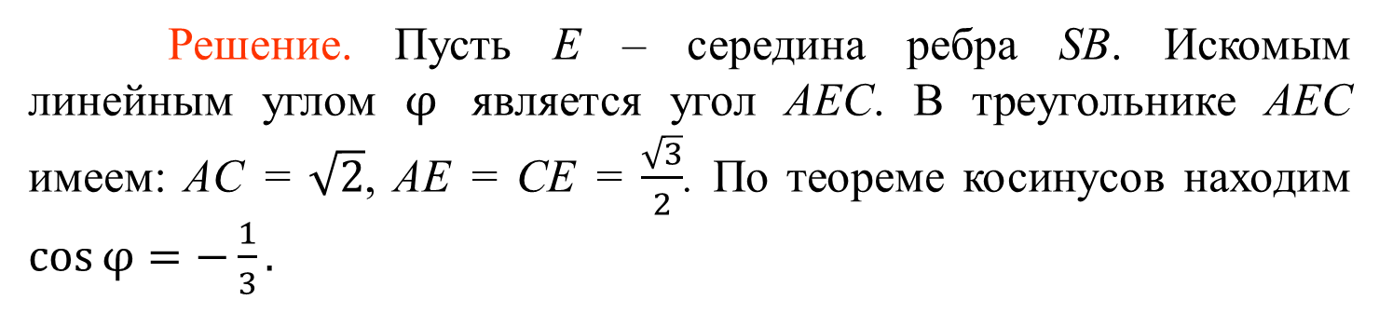

Упражнение 12
В правильной пирамиде SABCD, все ребра которой равны 1, найдите косинус двугранного угла, образованного гранями SAB и SBC.
Решение. Пусть E – середина ребра SB. Искомым линейным углом $φ$ является угол AEC. В треугольнике AEC имеем: AC = $\sqrt{2}$, AE = CE = $\frac{\sqrt{3}}{2}$. По теореме косинусов находим $\cos{φ}=−\frac{1}{3}.$
$$φ$$

Slide 16
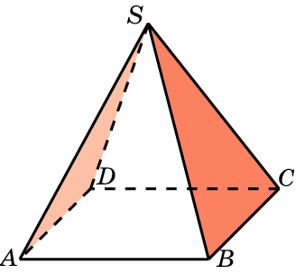
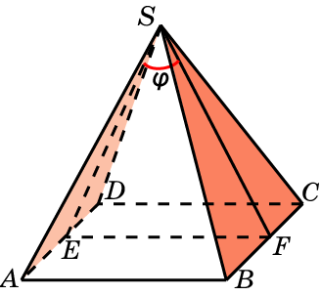
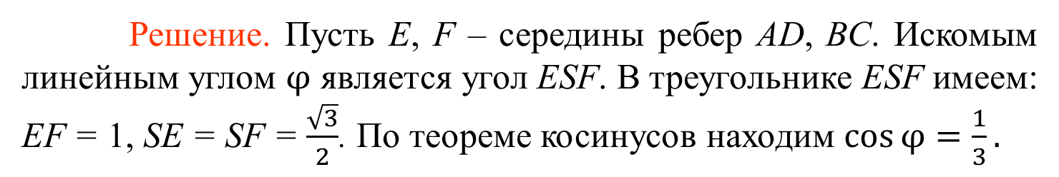
Упражнение 13
В правильной пирамиде SABCD, все ребра которой равны 1, найдите косинус угла между плоскостями SAD и SBC.
Решение. Пусть E, F – середины ребер AD, BC. Искомым линейным углом $φ$ является угол ESF. В треугольнике ESF имеем: EF = 1, SE = SF = $\frac{\sqrt{3}}{2}$. По теореме косинусов находим $\cos{φ}=\frac{1}{3}.$

Slide 17
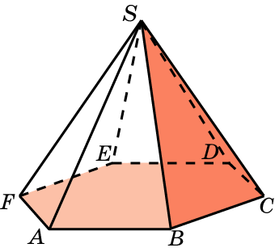
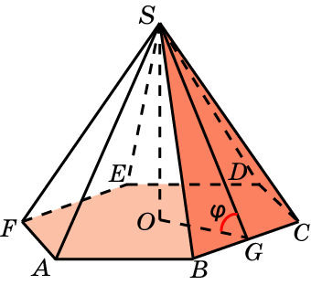
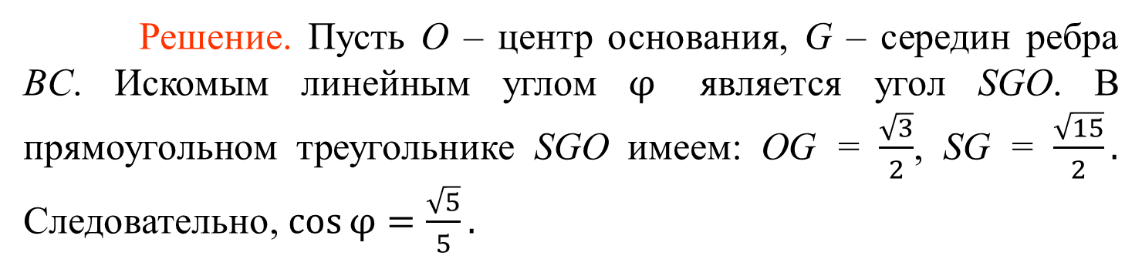
Упражнение 14
В правильной 6-ой пирамиде SABCDEF, боковые ребра которой равны 2, а стороны основания – 1, найдите косинус угла между плоскостями ABC и SBC.
Решение. Пусть O – центр основания, G – середин ребра BC. Искомым линейным углом $φ$ является угол SGO. В прямоугольном треугольнике SGO имеем: OG = $\frac{\sqrt{3}}{2}$, SG = $\frac{\sqrt{15}}{2}.$ Следовательно, $\cos{φ}=\frac{\sqrt{5}}{5}.$

Slide 18
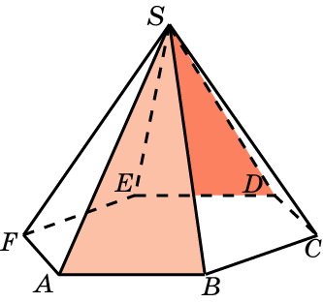
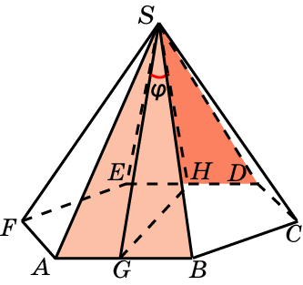
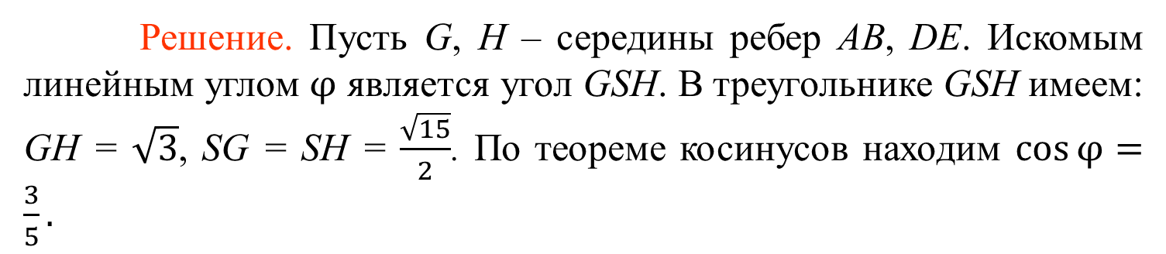
Упражнение 15
В правильной 6-ой пирамиде SABCDEF, боковые ребра которой равны 2, а стороны основания – 1, найдите косинус двугранного угла, образованного гранями SAB и SDE.
Решение. Пусть G, H – середины ребер AB, DE. Искомым линейным углом $φ$ является угол GSH. В треугольнике GSH имеем: GH = $\sqrt{3}$, SG = SH = $\frac{\sqrt{15}}{2}$. По теореме косинусов находим $\cos{φ}=\frac{3}{5}.$

Slide 19
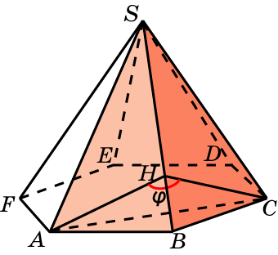
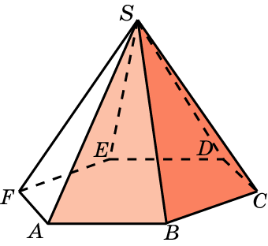
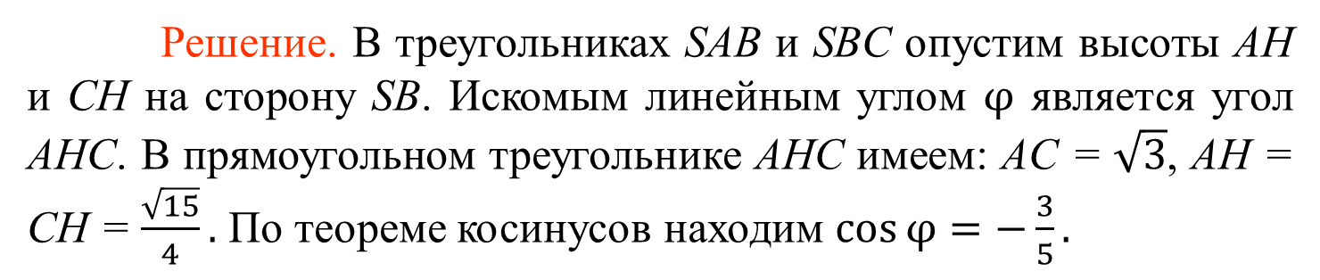
Упражнение 16
В правильной 6-ой пирамиде SABCDEF, боковые ребра которой равны 2, а стороны основания – 1, найдите косинус двугранного угла, образованного гранями SAB и SBC.
Решение. В треугольниках SAB и SBC опустим высоты AH и CH на сторону SB. Искомым линейным углом $φ$ является угол AHC. В прямоугольном треугольнике AHC имеем: AC = $\sqrt{3}$, AH = CH = $\frac{\sqrt{15}}{4}.$ По теореме косинусов находим $\cos{φ}=−\frac{3}{5}.$

Slide 20
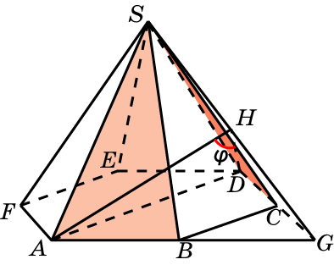
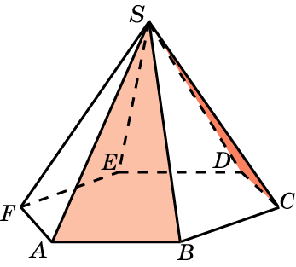
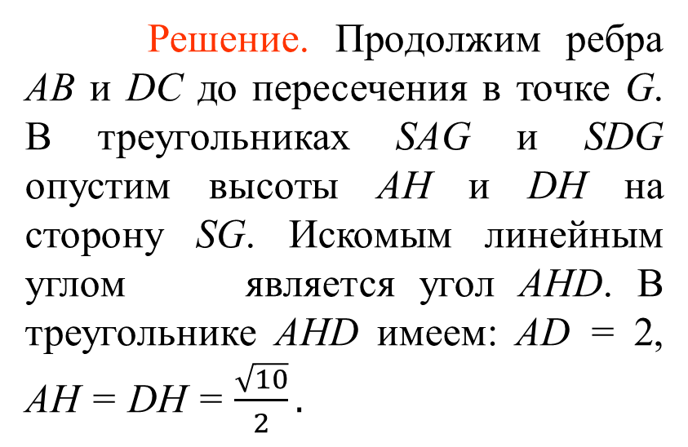
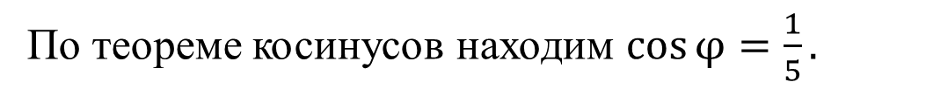
Упражнение 17
В правильной 6-ой пирамиде SABCDEF, боковые ребра которой равны 2, а стороны основания – 1, найдите косинус двугранного угла, образованного гранями SAB и SBC.
Решение. Продолжим ребра AB и DC до пересечения в точке G. В треугольниках SAG и SDG опустим высоты AH и DH на сторону SG. Искомым линейным углом является угол AHD. В треугольнике AHD имеем: AD = 2, AH = DH = $\frac{\sqrt{10}}{2}.$
$$φ$$
По теореме косинусов находим $\cos{φ}=\frac{1}{5}.$

